Slide 1
Исполнение индикатора Стратегии:
«охват тестированием населения»
на ВИЧ-инфекцию
Медицинскими организациями Нижегородской области, имеющими прикрепленное население.
Эпидемиологический отдел
ГБУЗНО «НОЦ СПИД»
Россия, Нижегородская область, город Нижний Новгород, улица Минина, дом 20/3, литер Е
www.antispidnn.ru
2022год

Slide 2
Государственная Стратегия противодействия распространению ВИЧ-инфекции в РФ на период до 2030 года и дальнейшую перспективу (утверждена распоряжением Правительства РФ от 21.12.2020 №3468-р).
Одной из важных задач по достижению цели Стратегии является:
- ОБЕСПЕЧЕНИЕ ОХВАТА НАСЕЛЕНИЯ ЭФФЕКТИВНЫМ СКРИНИНГОМ НА ВИЧ -ИНФЕКЦИЮ В ЦЕЛЯХ МАКСИМАЛЬНОГО ВЫЯВЛЕНИЯ ЛИЦ С ВИЧ-ИНФЕКЦИЕЙ И ДАЛЬНЕЙШЕГО ПРИВЛЕЧЕНИЯ ИХ К УСЛУГАМ ЗДРАВООХРАНЕНИЯ
Обследование на ВИЧ-инфекцию с 2020года – проводится бесплатно для всех граждан РФ;
Целевой показатель (по годам) | 2021 | 2022 | 2023 | 2024 | 2025 | 2026 | 2027 | 2028 | 2029 | 2030
Охват населения тестированием на ВИЧ (%) | 30 Факт.28,3% | 31 | 32 | 33 | 34 | 35 | 36 | 37 | 38 | 39

Slide 3
Рекомендации:
Проблема : Отсутствует назначение обследования на антитела к в ВИЧ на любом этапе оказания медицинской помощи
формула для расчета тестирования по каждому специалисту
Количество пациентов, которое необходимо протестировать каждому специалисту на приеме
Плановый
показатель
охвата
тестированием
Среднее количество рабочих дней в месяц
Количество специалистов, работающих на приеме
12месяцев
:
:
:
=

Slide 4
ТЕСТИРОВАТЬ – ПРОСТО как РАЗ, ДВА, ТРИ! (СанПиН 3.3686-21 )
ШАГ I. Предложить тестирование и сделать запись о проведении дотестового консультирования в первичной медицинской документации
ШАГ II.Определить код тестирования. Оформить направление для процедурного кабинета, в которое должно содержать актуальные персональные данные и код обследования
ШАГ Ш.Сообщить результаты тестирования

Slide 5
ШАГ I. Медицинское освидетельствование граждан проводится с предварительным и последующим консультированием. Факт проведения консультирования фиксируется в медицинской документации.
(п. 607 СанПин 3.3686-21)
Врачи любой специальности;
Кто?
может проводить консультирование
(п. 608 СанПин 3.3686-21)
Психологи и психотерапевты;
Средний медицинский персонал
Специалист по социальной работе.
NB! Все специалисты
получают обучение по консультированию в рамках аккредитации/сертификации по своей специальности

Slide 6
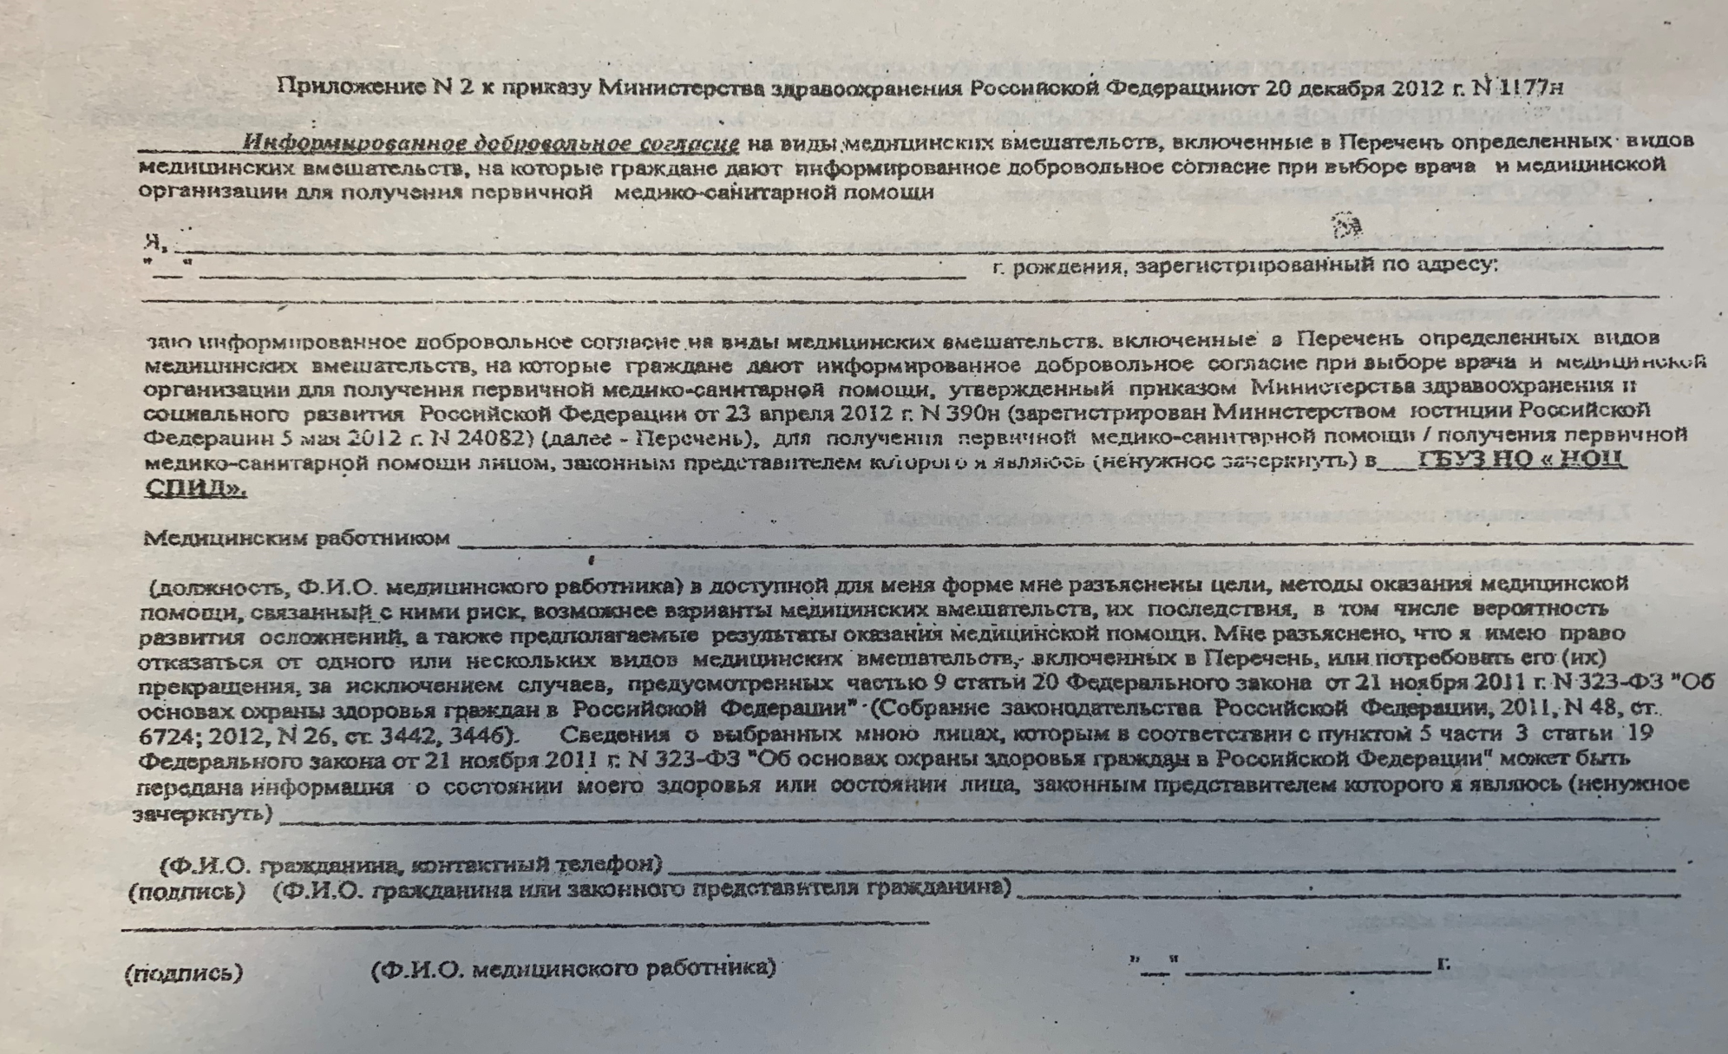
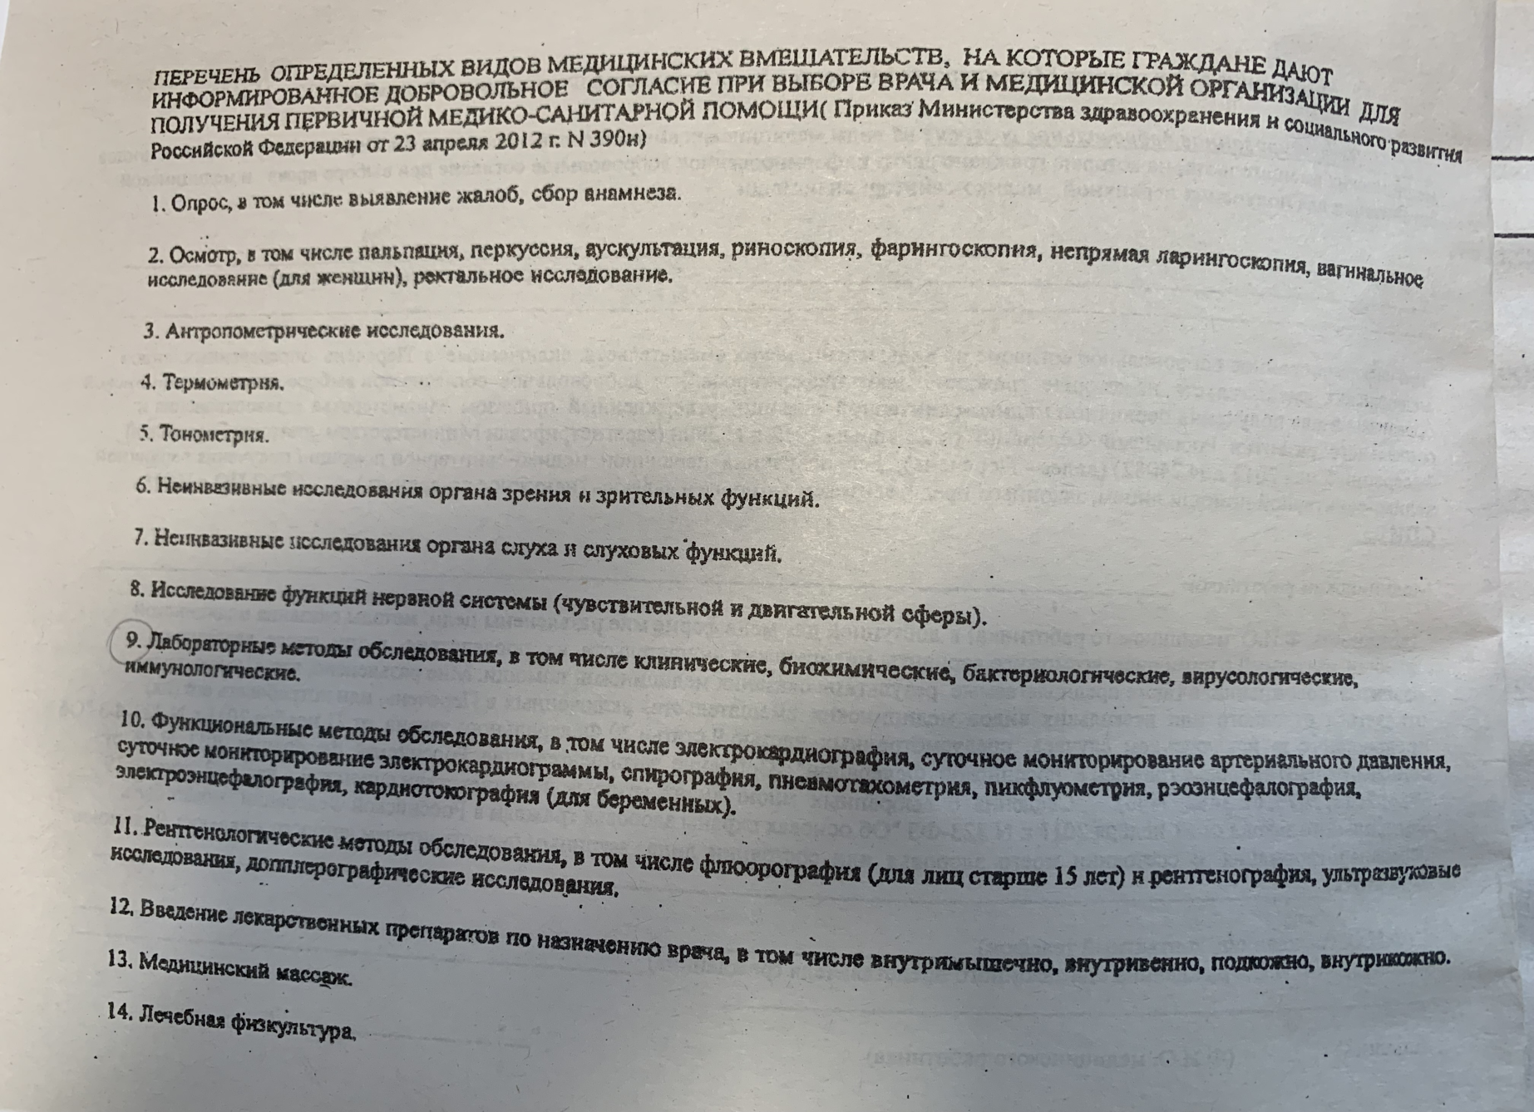
Для назначения тестирования НЕ ТРЕБУЕТСЯ: дополнительного заполнения информированного согласия и других- документов!!! (п. 606 СанПин 3.3686-21)
Приложение №2 к приказу МЗ РФ от 20.12.12г. №1177 «Об утверждении порядка оформления добровольного информированного согласия на медицинское вмешательство и отказа от медицинского вмешательства в отношении определенных видов медицинских вмешательств, форм информированного добровольного согласия на медицинское вмешательство и отказа от медицинского вмешательства»
Перечень определенных видов медицинских вмешательств, на которые граждане дают информированное добровольное согласие при выборе врача и медицинской организации для получения первичной медико-санитарной помощи (Приказ МЗ и социального развития РФ от 23.04.2012г. №390н)

Slide 7
ШАГ II.Определить код тестирования:
НОРМАТИВНЫЕ ДОКУМЕНТЫ
Приказ от 23.12.21 №315-1085-21П-од «О медицинском освидетельствовании населения Нижегородской области на ВИЧ-инфекцию в 2022 году». | План охвата населения в разрезе каждой МО на 2022г. | 31%
Приказ от 12.04.2021 №315-311-21П-од «Об организации обследования населения НО на ВИЧ-инфекцию в 2021 году», Приказ от 18.05.2020 №315-409/20П/од "О проведении мониторинга исследований на ВИЧ в Нижегородской области" | всех больных, получающих экстренную и плановую медицинскую помощь в стационарных и амбулаторных условиях! при проведении плановых и внеплановых медицинских осмотров и диспансеризации работающего населения (при возобновлении). 3. по клиническим и эпидемиологическим показаниям. | (при отсутствии клинических показаний- коды 101,118). (коды 118,101,115) (коды с 114, 116 и 117)- клинические показания ключевых групп (102,103,104,106,109,110,112,121,124,125), эпидемиологические показания
Оформить направление для процедурного кабинета, в которое должно содержать актуальные персональные данные и код обследования
Сайт НОЦ СПИД: Главная » Специалистам » Библиотека ПАМЯТКА ПО КОДАМ

Slide 8
ШАГ Ш. Обязательно проинформировать пациента о результатах исследования на ВИЧ!
Лицо, у которого выявлена ВИЧ-инфекция, при личном обращении гражданина или его законного представителя уведомляется специалистом о результатах обследования. Специалист ОБЯЗАН сообщить положительный результат теста …
Обследуемый направляется для установления диагноза ВИЧ-инфекции, оказания медицинской помощи в Центр по профилактике и борьбе со СПИД или уполномоченную медицинскую организацию с подачей информации в территориальный Центр по профилактике и борьбе со СПИД в письменном виде.
(п. 609 СанПин 3.3686-21)

Slide 9
Размещен отчет в системе БАРС.
Web своды.
Необходимо выбрать медицинскую организацию и период отчетности.
Отчетную форму заполняют ВСЕ! медицинские организации.
Отчет включает три таблицы:
№1 для лабораторий, проводящих исследования методом ИФА;
№2 для медицинских организаций, проводящих исследования на ВИЧ с применением простых (быстрых) тестов.
№3 – для получения результатов.
Notes:
9
9

Slide 10
Структурирован отчет в соответствии со схемой прикрепления медицинских организаций Нижегородской области к лабораториям, проводящим скрининговые исследования на ВИЧ- инфекцию
Notes:
10
10

Slide 11
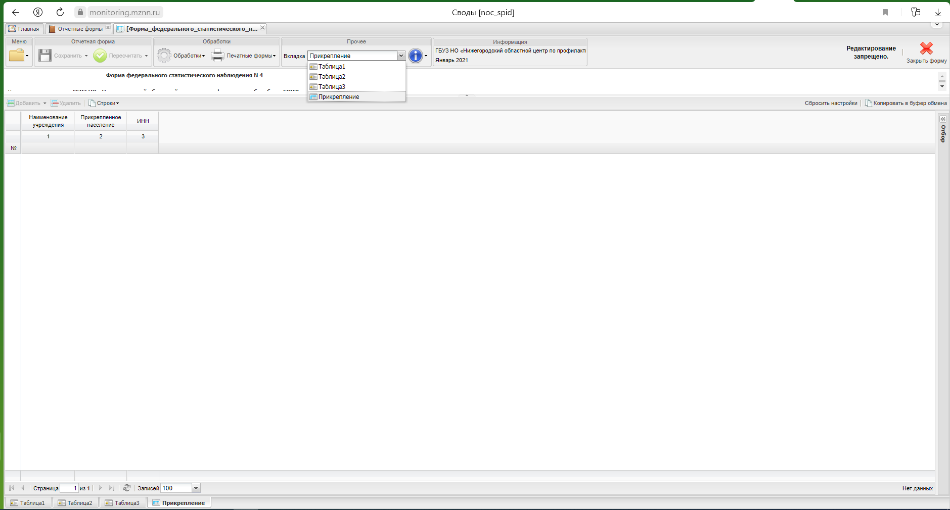

Slide 12
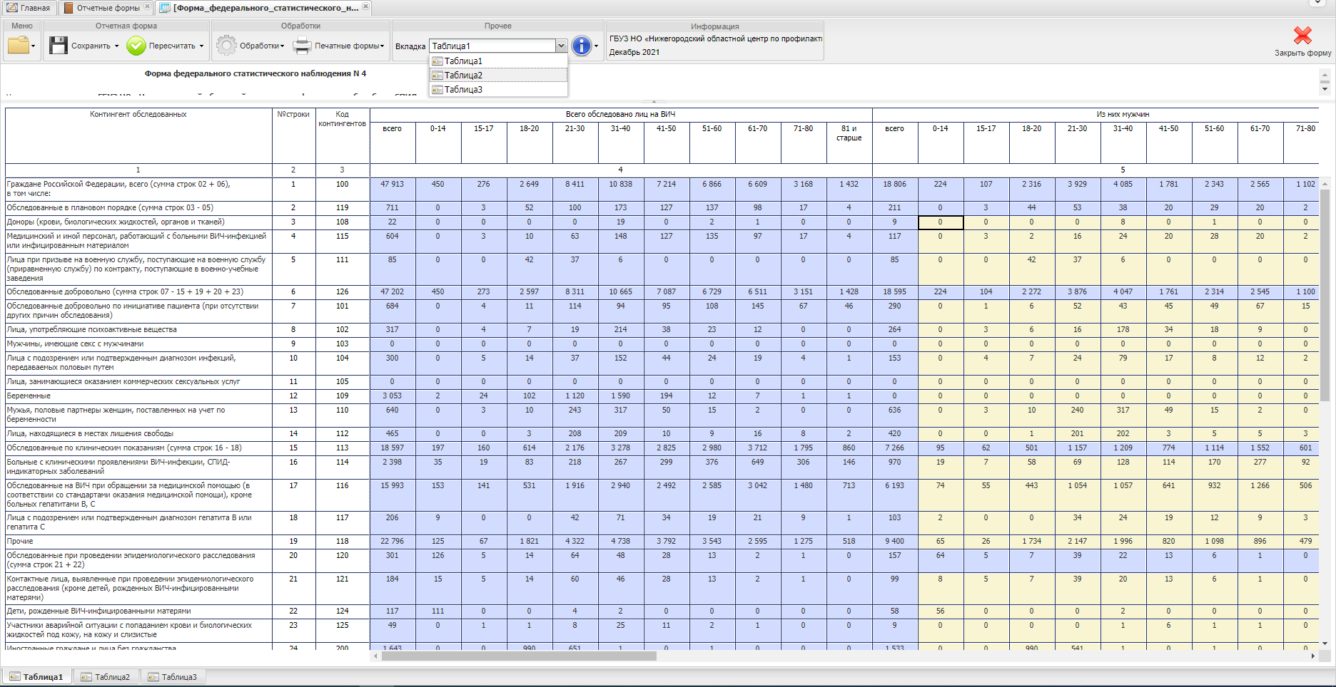
Медицинские организации, имеющие в своем составе лаборатории, проводящие исследования методом ИФА заполняют таблицу № 1 в разрезе прикрепленных к лаборатории медицинских организаций, доступ для лабораторий организован.

Slide 13
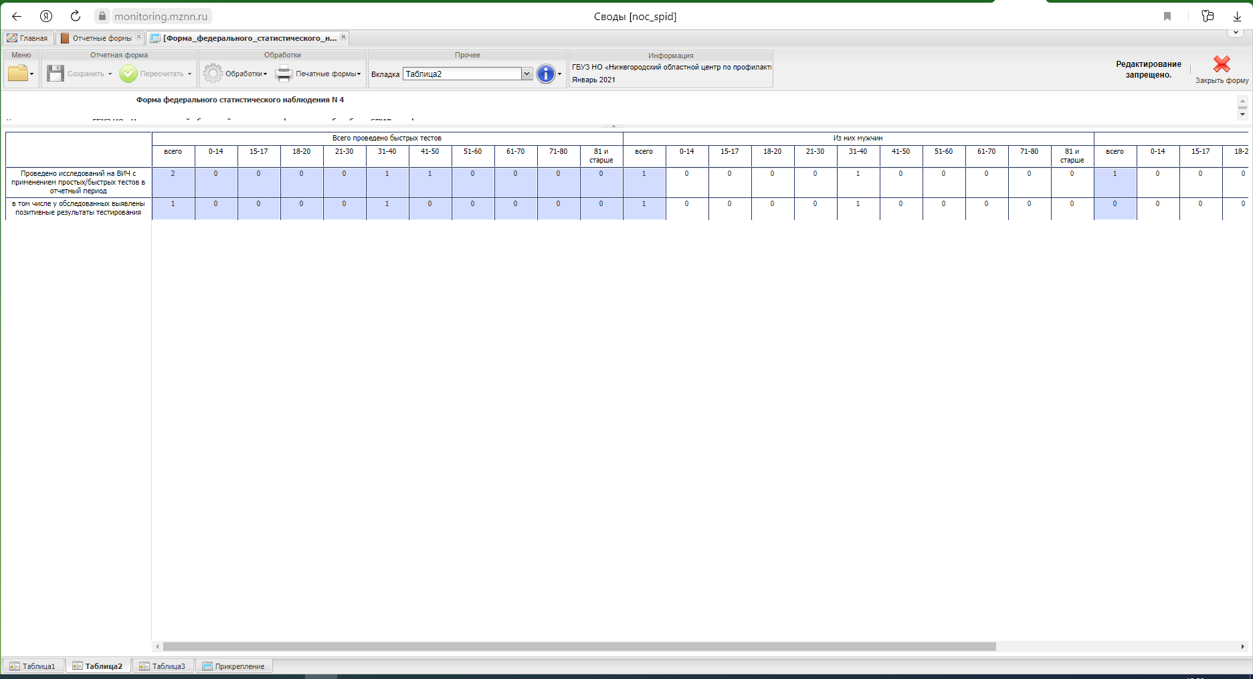
Медицинские организации, проводящие исследования с использованием простых (быстрых тестов) заполняют в отчетной системе таблицу № 2

Slide 14
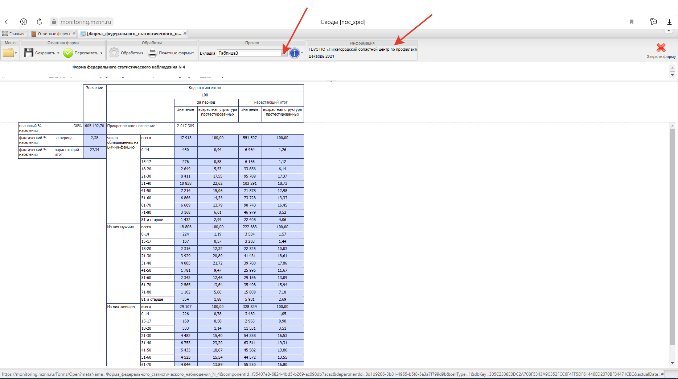
Таблица №3
Медицинская организация
Абсолютные показатели, обследовано человек
Структура проведенных исследований, %
С учетом возраста и пола
МУЖЧИНЫ
Плановые и фактические значения
ЖЕНЩИНЫ

Slide 15
Рекомендации:
Принять меры по исполнению целевых показателей Стратегии, так как раннее выявление ВИЧ- позитивных возможно только при максимальном охвате населения обследованием на ВИЧ.
До окончания 2022года довести охват медицинским освидетельствованием населения на ВИЧ-инфекцию не менее 31% на каждой территории.
Обеспечение внесения информации по экспресс тестам в систему БАРС.
Провести обучение медицинского персонала по оформлению первичной медицинской документации в соответствии с действующими нормами .

Slide 16
http://antispidnn.ru/
Все материалы можно найти на сайте нашего Центра! http://antispidnn.ru/
Новое кодирование можно распечатать в разделе «Специалистам» - «Библиотека» - «Памятка по кодам».
Образец «Направлений» на исследование крови на антитела к ВИЧ, референсное исследование, вирусную нагрузку, иммунный статус в разделе «Специалистам» - «Библиотека» - «Направления».

